Slide 1
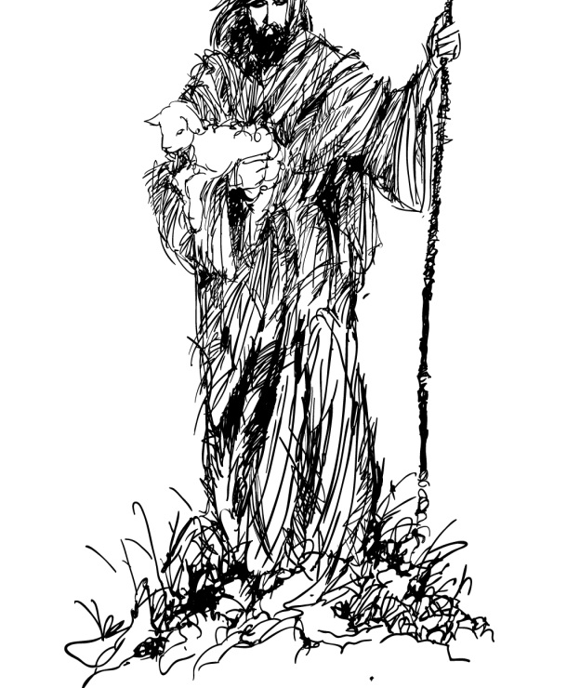
Vicaría Diocesana de Pastoral
Arquidiócesis de Guadalajara

Slide 2
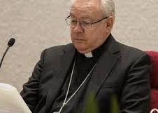
El pasado 15 de agosto del año en curso, la Reunión Conjunta, motivada por el mensaje del Sr. Cardenal José Francisco y por la evaluación de la VI Asamblea Diocesana de Pastoral, respondió a la consulta que se le hizo sobre el tema de la VII Asamblea Diocesana de Pastoral; propuso varios temas; mismos que posteriormente se le presentaron al Sr. Cardenal, que es quien determina la temática de la Asamblea.

Slide 3
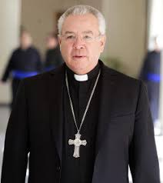
La propuesta elegida es la que se refiere a hacer una revisión a las seis Asambleas, con el fin de sensibilizarnos en el proceso y dar paso a asumirlo, pues como dijo el Sr. Cardenal en su mensaje: “estamos llegando a un momento en el que nos podemos quedar con la claridad de la doctrina, de la reflexión, pero con una actitud que no corresponde a dicha claridad. Por ejemplo la sinodalidad se ha ido entendiendo, pero en muchas actitudes se nota que no la ponemos en práctica (A.RC.15/9/18)”.

Slide 4
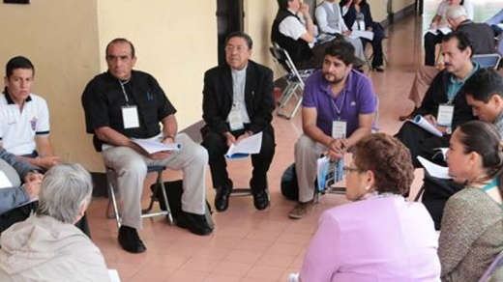
Así pues, estimado agente de pastoral, el folleto que tienes en tus manos, que gustosamente te ofrece el Equipo de la Vicaría de Pastoral, ayudará a que tu instancia, sea de la pastoral territorial o de la funcional, pueda llevar a cabo la Asamblea Pastoral 2019, que dedicaremos a revisar el proceso pastoral que hasta ahora hemos llevado. A cinco años de haberlo iniciado, de haber quedado en impulsar en nuestra Arquidiócesis la Nueva Evangelización, es oportuno revisar en dónde estamos y clarificar qué sigue.

Slide 5
Es muy importante que leamos detenidamente el subsidio, que nos fijemos bien en las indicaciones; que sigamos cuidadosamente los pasos o momentos del método pues este nos lleva como de la mano a jerarquizar las prioridades o acentuaciones para nuestro trabajo pastoral, y no dar pasos en falso. Si nos fijamos bien en las indicaciones sabremos responder a lo que se nos pide.

Slide 6
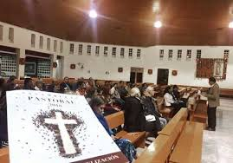
En la metodología participativa al debate le llamamos discernimiento, que consiste en descubrir juntos lo que Dios nos está pidiendo; en el discernimiento se reflexiona a la luz de la Palabra de Dios, se habla, se comunica, se propone, se escucha, se prioriza y al final se decide en sinodalidad.

Slide 7
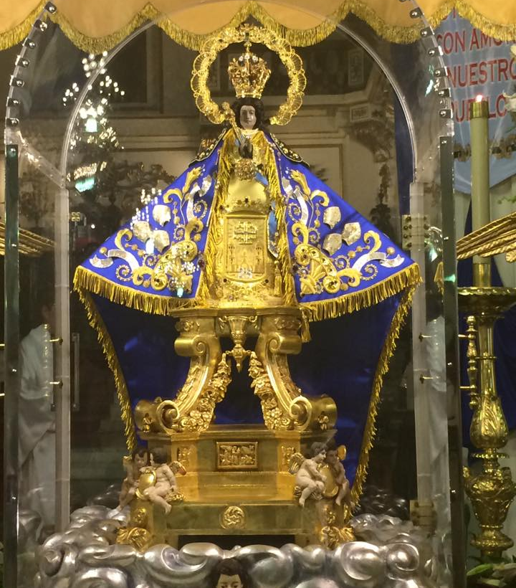
Que nuestra Madre Santísima de Zapopan y nuestros Santos y Beatos Mártires intercedan ante el Señor por nosotros, para que así como Ella y ellos le respondieron, así también nosotros sepamos responderle. Mons. Rafael Hernández Morales Vicario Episcopal de Pastoral

Slide 8
I.- NEXO

Slide 9
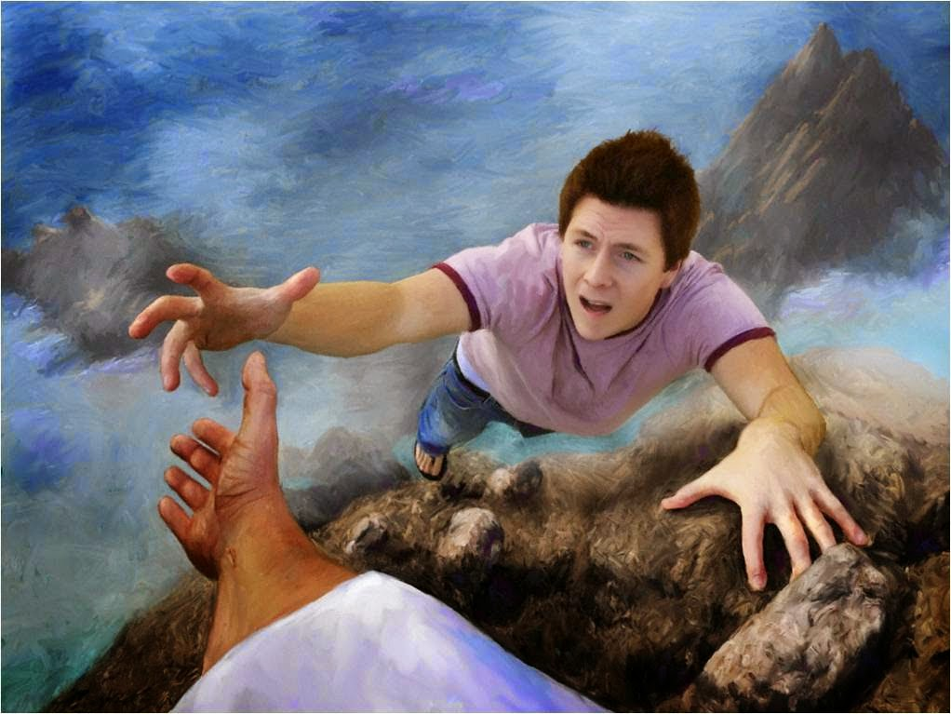
1. El Dios de Jesucristo se nos ha revelado como el Señor de la historia porque actúa siempre en ella para ofrecer a su pueblo la salvación. Dios no actúa al margen de la historia sino dentro de ella sin identificarse ni identificar su obra con ella, sino que la trasciende transformándola, al hacerla Historia de Salvación.
EL PROCESO DIOCESANO Y SUS INTERPELACIONES

Slide 10
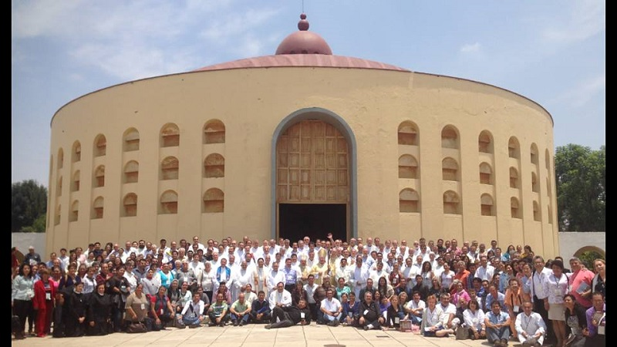
En Guadalajara, a través de la Iglesia, Dios actuó en el pasado, actúa en el presente y seguirá actuando en el futuro, con nosotros, sin nosotros y a pesar de nosotros: a veces, en nuestra libertad y responsabilidad, los agentes de pastoral hemos actuado con magnanimidad, con grandeza de corazón, como nuestros primeros evangelizadores, que gestaron una nueva realidad de vida, cuya influencia aún perdura entre nosotros, o como los mártires que testificaron con su sangre la fe en Cristo y el amor a la Virgen de Guadalupe.

Slide 11
Otras veces, los agentes de pastoral nos hemos preocupado de muchas cosas periféricas que priorizamos, como cuando estamos más preocupados de la institución humana, su economía y sus proyectos, descuidando lo esencial del Reino y de sus valores. Sin embargo, Dios sigue actuando sin nosotros y permite que en medio de nuestras distracciones se vaya construyendo el Reino.

Slide 12
Otras veces, los agentes actuamos con soberbia, acedia, apatía, pereza o con divisiones; nuestros pecados son públicamente escandalosos y, sin embargo, a pesar de ello y de nosotros, Dios sigue actuando, incluso fuera de las fronteras de la Iglesia donde se vive la experiencia de amor gratuito y generoso, la esencia del cristianismo.

Slide 13
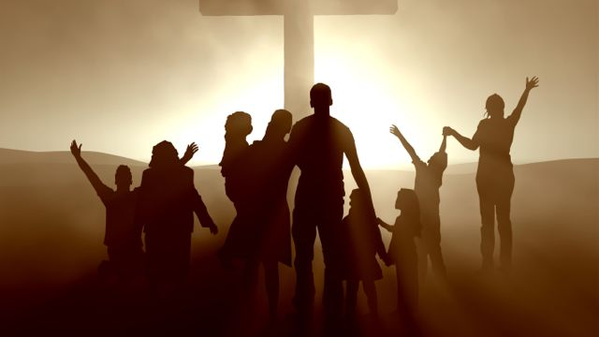
2.- Hoy, ante la situación de descrédito de la Iglesia, frente a los escándalos de algunos de nosotros, frente a la pecaminosa división contra la comunión y frente a la apatía y acedia que caracteriza a algunas de nuestras actitudes, a quienes deberíamos ser testigos incansables del Evangelio, Dios nos está pidiendo la conversión personal y pastoral, que recobremos el amor primero, que nos dejemos re-encantar por Jesucristo para poder testificar nuestra experiencia con el gozoso convencimiento de que en Él hemos encontrado nuestro gran Tesoro, la Perla Preciosa.

Slide 14
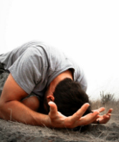
La conversión es someterlo todo al Reino, someter al Reino nuestras personas, nuestros proyectos, nuestras aspiraciones y anhelos (DA 366). El Reino de Dios lo debe ser todo para nosotros.

Slide 15
Para hacer presente el Reino de los cielos nos ayuda tomar consciencia de las maravillas que Dios ha hecho y sigue haciendo y seguirá haciendo; tomar consciencia de su presencia salvífica en nuestra historia para someter nuestras capacidades organizativas, nuestros métodos, técnicas y herramientas para disponernos a su presencia, a su irrupción graciosa.

Slide 16
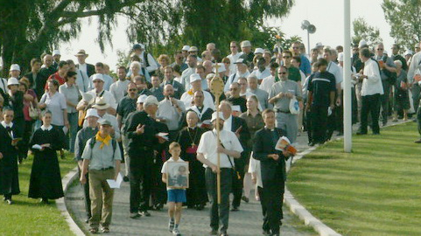
Por esa consciencia de la historización de la salvación, podemos pensar en un proceso pastoral en comunión y participación, en un camino que andamos con los pasos que nuestra Iglesia ha dado a lo largo de su centenaria historia con la mirada puesta en el horizonte del Reino.

Slide 17
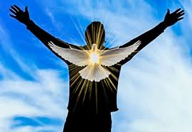
3.- En la pastoral no utilizamos la palabra proceso para socializar la Historia de Salvación, sino para salvar la historia de la sociedad, para redescubrir que la evangelización es gracia, es obra del Espíritu Santo que procede siempre con creatividad y sorpresa, pero también la tarea de la evangelización se ha puesto en nuestras débiles manos, con la precariedad de nuestros métodos y herramientas, por ello, y en obediencia al Magisterio, hemos de planificar para ser más eficientes, hemos buscar un método para que podamos caminar y alcanzar paulatinamente la meta que nos ha dejado el Resucitado como misión.

Slide 18
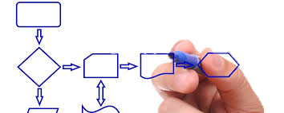
Hablamos de proceso cuando se da la conjugación entre tiempo y acción planificada. Por tanto, proceso es la consecución de pasos metódicos dados en vistas a conseguir un fin, y tienen las características de ser pasos sucesivos, graduales y progresivos.

Slide 19
Sucesivos porque ningún paso dado es abandonado, sino asumido y prepara el siguiente paso que se debe dar; gradual, porque se van dando de forma a veces imperceptible, pero real, sin forzarlos, como consecuencia del caminar “sin prisas, pero sin pausas”; progresivos, porque van adelantando el fin deseado y cada paso va exigiendo, en la lógica del camino, el ampliar el horizonte.

Slide 20
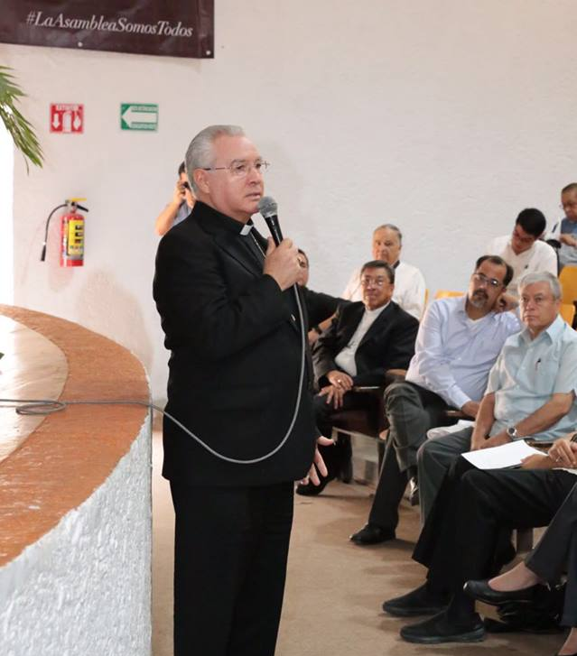
El caminar que hemos emprendido en nuestra Iglesia diocesana, bajo el episcopado del Sr. Cardenal José Francisco Robles Ortega, nos pide que nos demos cuenta de la sucesión, la gradualidad y el progreso del proceso pastoral y que, si es el momento, ampliemos nuestro horizonte, con una nueva etapa, a la luz de la Iglesia que Cristo quiere en este momento de cambios de paradigmas culturales y de crisis antropológica.

Slide 21
4.- Conocer y querer el proyecto de Cristo para la Iglesia, nos exige una vuelta al Evangelio, teniendo a Jesucristo y su Reino como única finalidad y a él someter todo, apasionarnos por Jesús y su Reino; convertirnos y sólo bajo sus criterios cribar lo que pensamos, deseamos, hacemos, amamos; cribar nuestras teologías, nuestros proyectos, nuestras acciones, nuestros intereses.

Slide 22
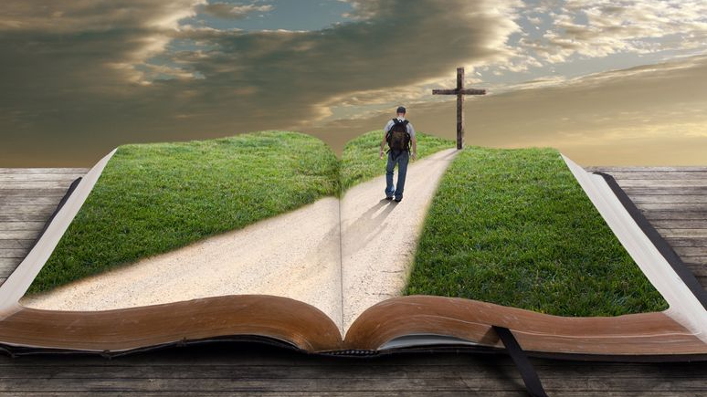
Nunca debemos ceder a la tentación de voltear a otro horizonte que no sea el del Reino de los cielos ni tener otros criterios que no sean los del Reino. Debemos pedir a Dios que haga arder nuestro corazón para dejar nuestras apatías, acedias, comodidades.

Slide 23
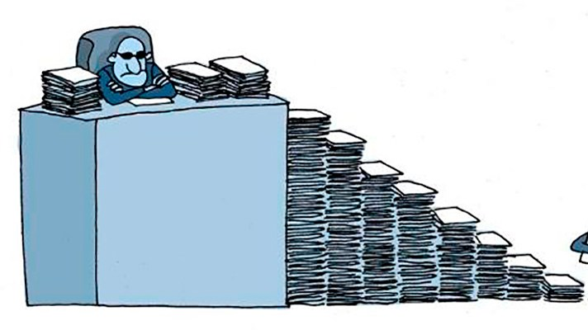
Quizá no hemos leído la gravedad del tiempo y nos confiamos irresponsablemente, como los judíos antes de la deportación, en la promesa de la perennidad del Templo (Jer 7,1-11); quizá, como la política correcta del burócrata, nos conformamos con administrar lo que hemos recibido, sin la alegría ni la audacia del que se sabe testigo.

Slide 24
La sociedad actual nos ve que estamos adormilados, aburguesados, anquilosados, mundanos; nos juzgan como idólatras de Mammón, más interesados en el dinero que en el Reino; quizá seguimos en la seguridad que nos da la oveja que acariciamos una y otra vez, olvidándonos de las 99 alejadas que hemos de buscar como pastores… quizá la única oveja se canse de ser esquilada y también se vaya.

Slide 25
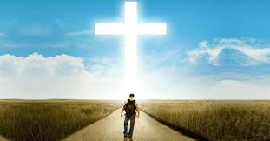
6. El proceso pastoral nos lleva a tener la mirada puesta en Aquel que es el «Camino, la Verdad y la Vida» (Jn 14,6) y caminar dando pasos sucesivos, graduales y progresivos. En este momento, hemos abonado al proceso lo que podríamos llamar la SENSIBILIZACIÓN frente a la exigencia misionera del Evangelio y el reto de la historia presente.

Slide 26
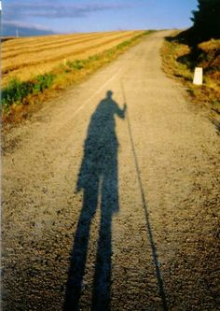
Hoy el Espíritu nos ha llevado a tocar nuestro corazón como agentes pastorales, para que busquemos actuar tanto personalmente, como en nuestras estructuras, bajo los criterios de espiritualidad de comunión y sinodalidad. Leeremos los pasos dados, en lo que podríamos llamar primera etapa, de forma retrospectiva para darnos cuenta de la concatenación de las pisadas dadas y abrir nuestro horizonte para una nueva etapa.

Slide 27
7.- De la VI a la I Asamblea podemos ver ya los pasos dados y su sucesión:
PASOS SUCESIVOS

Slide 28
a) Tenemos los criterios o acentuaciones para revisar nuestras estructuras pastorales: Espiritualidad de comunión y Sinodalidad. La sinodalidad es expresión de comunión; nos pide tener una gran capacidad de escucha, de generar espacios de participación conforme al ministerio, carisma o servicio de cada uno de los bautizados y una definida y clara opción preferencial por los pobres.

Slide 29
b) Tenemos la conciencia de la necesidad de evaluar y renovar nuestras estructuras eclesiales para que estén capacitadas a dar la vida nueva de Cristo a las periferias existenciales prioritarias.

Slide 30
c) Tenemos periferias existenciales prioritarias: familias en crisis, jóvenes en crisis, tejido social roto como concreción de los interlocutores privilegiados para compartir con ellos la vida nueva de Cristo (el para qué de nuestro objetivo).

Slide 31
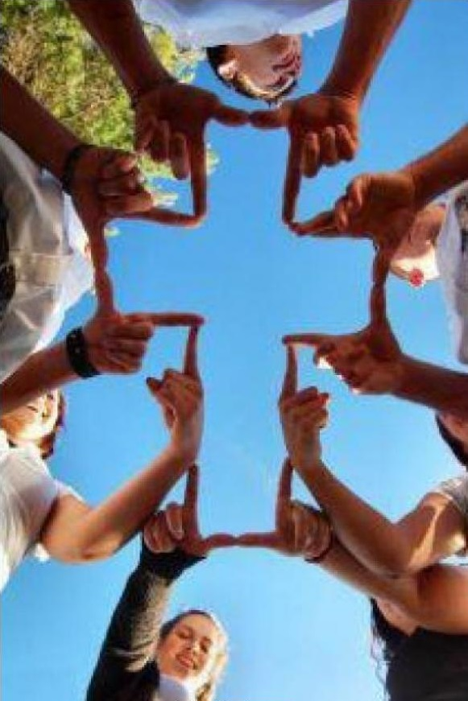
d) Tenemos la claridad que cada uno de los que participamos en la Asamblea somos los primeros animadores del proceso pastoral. También escuchamos que en algunas ocasiones los presbíteros somos los agentes con mayor resistencia al proceso.

Slide 32
e) Tenemos las 7 líneas de acción como la mística que debe acompañar cada acción pastoral. Cada una de estas líneas debiera concretarse en todas y cada una de las acciones que hacemos como cristianos y como Iglesia.
1) Que propicie el encuentro personal con Cristo.
2) Que asuma la Espiritualidad de comunión.
3) Que sea siempre una experiencia formativa
4) Que no esté desvinculada del proceso pastoral.
5) Que sea de solidaridad y un acto misionero de salida a las periferias existenciales.
6) Que sea, por su Lenguaje, comprensible, testimonial y significativa.
7) Que tenga en cuenta la misión propia de todos los carismas, especialmente el de los laicos, cuya misión es la de transformar el mundo.

Slide 33
f) Tenemos objetivo diocesano común:
“Impulsar la Nueva Evangelización mediante el anuncio del kerigma a todos, la formación integral y permanente, para fortalecer nuestras comunidades eclesiales y así nuestro pueblo en Cristo tenga vida plena”.

Slide 35
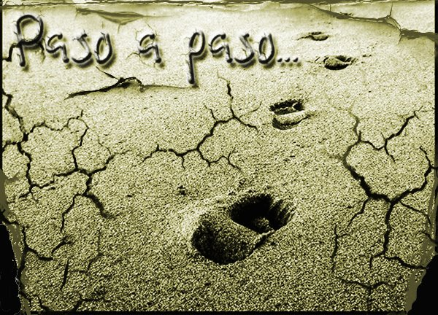
8.- En el esquema podemos ver que cada paso exige al siguiente de forma gradual y va haciendo posible, de forma progresiva, la realización del objetivo, que no se logra de “golpe y porrazo”, sino a pequeños pasos: sucesivos, graduales y progresivos, como se ha mencionado:
PASOS GRADUALES Y PROGRESIVOS

Slide 36
Las actitudes de espiritualidad de comunión y sinodalidad son necesarias para poder evaluar y renovar nuestras estructuras; renovar a la luz de Cristo las estructuras, a fin de ser la Iglesia que Cristo quiere (el primer para qué de nuestro objetivo), es muy necesario para poder compartir su vida nueva y plena a las periferias existenciales prioritarias; éstas concretan el quién necesita más urgentemente la vida nueva de Cristo, que es el último para qué de nuestro objetivo.

Slide 37
Estas periferias existenciales nos exigen ser animadores del proceso pastoral y tenerlo claro. Las líneas de acción son la mística que puede verdaderamente conducirnos a ser esos animadores cuando no perdemos de vista que ninguna falte en nuestros proyectos y acciones, y así estaremos acercándonos un poco más al cumplimiento de nuestro objetivo.

Slide 38
9.- Falta todavía más… nos falta mucho… pero tenemos los elementos suficientes para reflexionar, discernir y asumir los pasos de nuestro proceso y ser sus animadores, a fin de pasar a otra etapa, que a su vez supone esta.

Slide 39
No podremos seguir el proceso, pensando que en las siguientes etapas sean más operativas, sin antes asumir esta etapa fundamental de sensibilizarnos, lo que pide dos cosas fundamentales: dejarnos tocar por el anuncio del kerigma a nosotros primero y fortalecer nuestra formación integral y permanente.

Slide 40
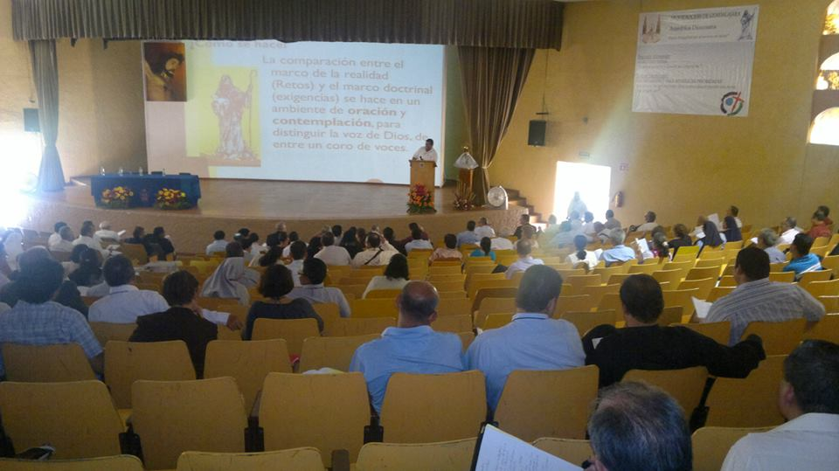
10.- La asamblea pastoral para el ciclo 2019 nos ayudará a revisar no sólo las actividades de nuestra instancia, sino también a hacer una seria evaluación de cómo hemos entendido, vivido y transmitido la alegría del Evangelio en nuestra Iglesia Diocesana de Guadalajara.

Slide 41
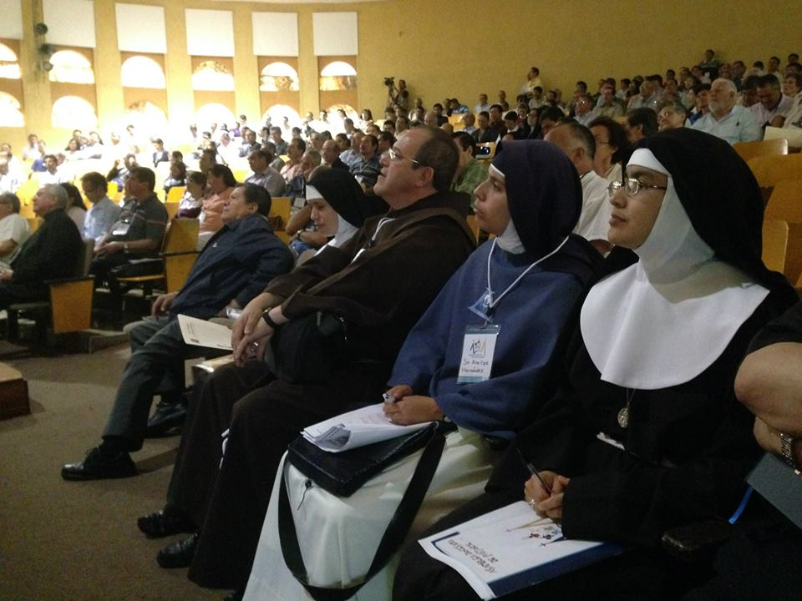
Lo haremos ayudados de las herramientas que nos ofrece la metodología participativa y del proceso que, bajo la guía del Espíritu Santo, se ha emprendido, asumiendo agradecidos los pasos que se han dado, vislumbrando y generando un futuro esperanzador y actuando con responsabilidad histórica en el momento presente.

Slide 42
INTRODUCCIÓN
¿Qué es la Asamblea Pastoral?
¿Quiénes participan en la Asamblea Pastoral?
Programa de trabajo

Slide 43
1.- ¿Qué es la Asamblea Pastoral?
ES
La reunión de todos los agentes de pastoral, previamente convocados, por el coordinador de cada instancia diocesana. Por ejemplo:
En una parroquia el párroco, en una cuasi-parroquia el cuasi-párroco, en alguna otra comunidad el sacerdote responsable; él convocará a los representantes de todos los grupos, ministerios, zonas (sectores, barrios) existentes.
En cuanto a las Comisiones y Secciones y la Vida Consagrada se reúnen todos los agentes previamente convocados por su Asesor, Coordinador o Superior, según sea el caso.
Discernir cuáles retos y exigencias siguen vigentes para la realidad particular de nuestra instancia y darles seguimiento pastoral; y tomar en cuenta los nuevos retos y las nuevas exigencias, si las hubo.
Elaborar las metas que nos comprometan al trabajo común, tomando en cuenta las prioridades diocesanas, el contexto particular: la renovación eclesial, de todas las estructuras de la Iglesia, conforme a los criterios que nos ofreció la VI Asamblea Diocesana de Pastoral.
Programar y calendarizar las actividades comunitarias.
PARA
FINALIDAD
Impulsar la Nueva Evangelización mediante el proceso pastoral diocesano

Slide 44
2.-¿Quiénes participan en la Asamblea Pastoral?
Todos los agentes de pastoral en su propia instancia diocesana.
(En la parroquia también los que no son agentes)

Slide 45
3.- Programa de trabajo
de la Asamblea Pastoral 2018

Slide 46
I.- Pasos Previos
Actividad | Cómo (recursos)
Preparación Convocatoria | El coordinador de cada instancia diocesana, con su equipo coordinador, preparan y convocan a quienes participarán en la Asamblea Pastoral de este nuevo ciclo.

Slide 47
II.- Ver con los ojos del Padre
Actividad | Cómo (recursos)
Evaluar el camino de nuestra instancia a partir de nuestras metas, que nos propusimos para este año 2018 que estamos por finalizar. Evaluar qué tanto han incidido las Asambleas Diocesanas en la propia instancia y su entorno. | Una ficha para la evaluación de nuestra instancia. Una encuesta para evaluar la incidencia de las Asambleas Diocesanas en la propia instancia y su entorno.

Slide 48
III.- Pensar con los criterios del Hijo
Actividad | Cómo (recursos)
Profundizar en la Sinodalidad y la Espiritualidad de Comunión. | Fichas de trabajo para determinar nuestras exigencias.

Slide 49
IV.- Actuar con la fuerza del Espíritu Santo
Actividad | Cómo (recursos)
Partiendo de nuestros retos y exigencias, asumiremos lo que nos ayude a sensibilizarnos en el Proceso Diocesano. | Ficha de discernimiento
Elaboraremos las metas que nos lleven a seguir fortaleciendo nuestras comunidades eclesiales y a dar vida, en Cristo, a nuestro pueblo. | Ficha para la elaboración de METAS
Haremos nuestra programación y calendarización. | Ficha de programación

Slide 50
V.- Celebrar y festejar
Actividad
Es muy importante concluir la Asamblea dando gracias a Dios y festejando juntos el haber trabajado en comunión y sinodalidad.

Slide 51
En distintos encuentros se ha pedido que las diferentes instancias diocesanas (vicaria de pastoral, comisiones, dimensiones, seminario, curia y vida consagrada) ofrezcan subsidios que fortalezcan el proceso diocesano y animen la vida de nuestras comunidades parroquiales. Para ir logrando esto, es necesario que la pastoral funcional escuche a la pastoral territorial.
CRONOGRAMA

Slide 52
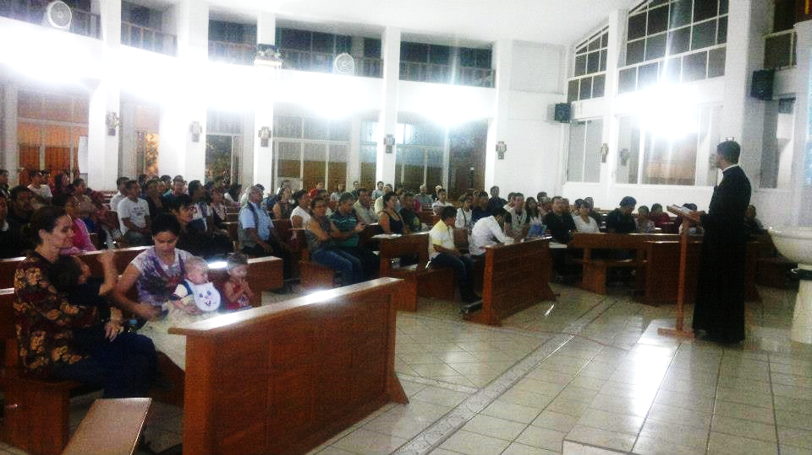
Para ello se propone seguir el siguiente cronograma para la Asamblea Pastoral de este período 2018-2019.
Partiendo de que la base del trabajo pastoral es cada parroquia, entonces es necesario que escuchemos las necesidades reales de las parroquias, para que
los subsidios sean lo más adecuados y oportunos posibles.

Slide 53
CRONOGRAMA 2018-2019
Tiempo | Instancia Diocesana
Octubre a diciembre del 2018 | Asamblea Pastoral a nivel Parroquias
Primera quincena de enero del 2019 | Asamblea Pastoral a nivel Decanato
Segunda quincena de enero | Asamblea Pastoral a nivel Vicaría Episcopal
Primera quincena de febrero | Asamblea Pastoral a nivel Comisiones Diocesanas y Vida Consagrada
26, 27 y 28 de junio | V Asamblea Diocesana de Pastoral
http://www.vicariapastoralgdl.org/

Slide 54
OBJETIVO GENERAL
Sensibilizarnos en el Proceso Diocesano, mediante la revisión de las Asambleas Diocesanas, para asumirlo.

